Slide 1
Віруси
Сторчеус Марія
10 клас
Фінансовий ліцей
м. Київ
2014

Slide 2
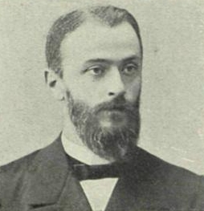
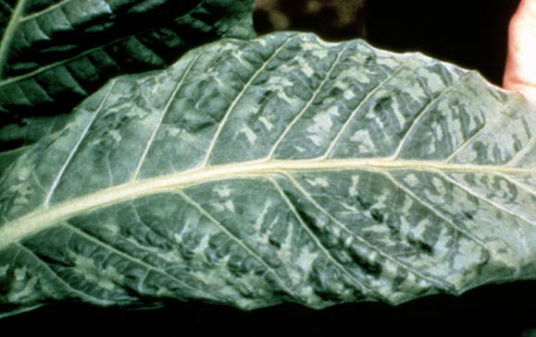
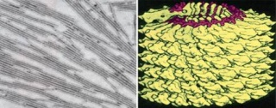
Історія відкриття
Віруси були відкриті трохи більше 120 років тому. У 1892 році тютюнові плантації в Криму вразила незрозуміла хвороба. Листя рослин покривалися складним малюнком, ця мозаїка (так хворобу і назвали - тютюнова мозаїка) перестрибувала з однієї рослини на іншу і загрожувала згубити весь урожай.
Оскільки питання було грошовим, тодішні «тютюнові олігархи» викликали з Академії наук цілу експедицію. Її очолив відомий петербурзький ботанік професор Дмитро Івановський (зараз його ім'я носить Інститут вірусології РАМН в Москві). Він відразу припустив, що хвороба викликана невідомою раніше бактерією. З цими біооб'єктами вчені до кінця XIX ст. вже вміли поводитися. Була створена апаратура - бактеріальні фільтри, яка затримувала навіть найдрібніші бактерії.
Те, що відкрив Івановський, вразило його. Невідомий збудник тютюнової мозаїки запросто проходив через будь-які фільтри, включаючи фарфоровий з украй дрібною комірчастою структурою! За відсутністю кращого терміну, російський вчений називав своє відкриття то «фільтрівними бактеріями», то просто «мікроорганізмами». Термін «віруси», що походить від латинського virus, тобто отрута, запропонував датський ботанік Мартін Віллем.

Slide 3
Класифікація вірусів за типом геному
 | Назва | Типові представники
Група I | Дволанцюгові ДНК-віруси | Вірус віспи людини, вірус коровячої віспи , вірус герпесу людини
Група II | Одноланцюгові ДНК-віруси | Спіральний вірус тено
Група III | Дволанцюгові РНК-віруси | Вірус бобової гнилі, ротавірус діареї людини
Група IV | Позитивно спрямовані одноланцюгові РНК-віруси | Вірус Поліомієліту, вірус Гепатиту А, вірус Жовтої лихоманки, вірус Краснухи
Група V | Негативно спрямовані одноланцюгові РНК-віруси | Вірус Кору, вірус Сказу, вірус Еболи
Група VI | Одноланцюгові зворотно-транскрипційні РНК-віруси | Вірус імунодефіциту людини
Група VII | Дволанцюгові зворотно-транскипційні ДНК-віруси | Вірус мозаїки кольорової капусти, вірус Гепатиту В

Slide 4
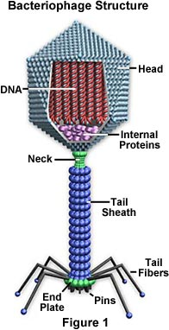
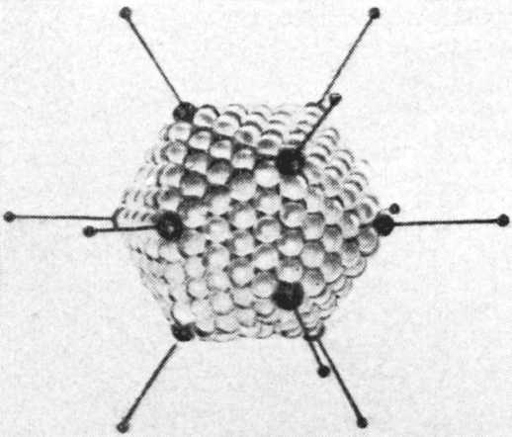
Класифікація за типом симетрії
Ізометричні (кубічні)
Спіральні
Змішані

Slide 5
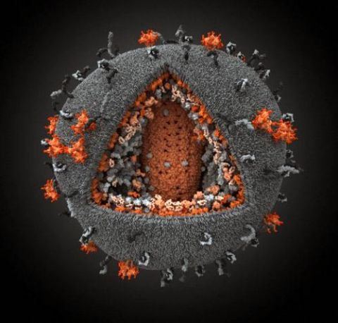
Будова вірусів
За будовою розрізняють: прості та складні віруси.
У простих вірусів молекула нуклеїнової кислоти оточена тільки білковими молекулами.
Складні віруси під час формування захоплюють частину клітинної плазматичної мембрани, яку вони інкрустують власними білками і використовують як зовнішню оболонку.
У складі вірусної частинки може бути тільки один тип нуклеїнової кислоти – ДНК або РНК.
3D-модель ВІЛ.

Slide 6
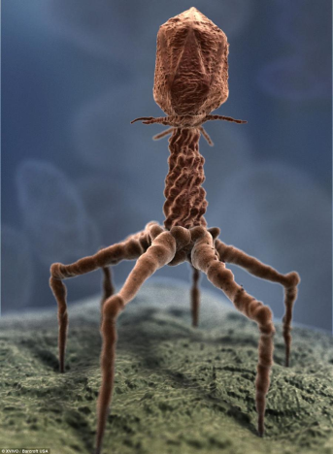
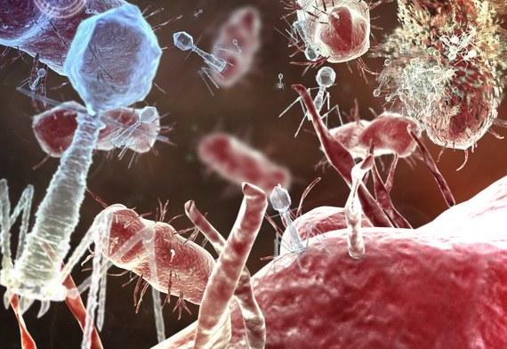
Віруси, що уражають бактерії, називаються бактеріофагами. Вони спричиняють руйнування бактерій та інших мікроорганізмів
Бактеріофаги складаються з головки з молекулою ДНК або РНК всередині, що прилягає до стрижня, на кінці якого є основна пластинка з хвостовими відростками.

Slide 7
Життєві цикли можуть дуже відрізнятися у різних вірусів. Най­більш типовий процес потрапляння вірусу до клітини починається із приєднання вірусного капсиду до специфічного для даного вірусу ре­цептора, який є на поверхні мембрани клітини-мішені. Проникнення до клітини приєднаного до мембрани вірусу відбувається за рахунок ендоцитозу або злиття клітинної мембрани й оболонки вірусу. Усередині клітини-хазяїна вірусний капсид руйнується під впли­вом клітинних ферментів, вивільняючи вірусний генетичний мате­ріал, на основі якого синтезуються вірусні іРНК і починається утво­рення вірусних білків та реплікація вірусного геному. Потім відбувається самозбирання вірусних частинок. Вихід гото­вих віріонів із зараженої клітини часто супроводжується її руйну­ванням.

Slide 8
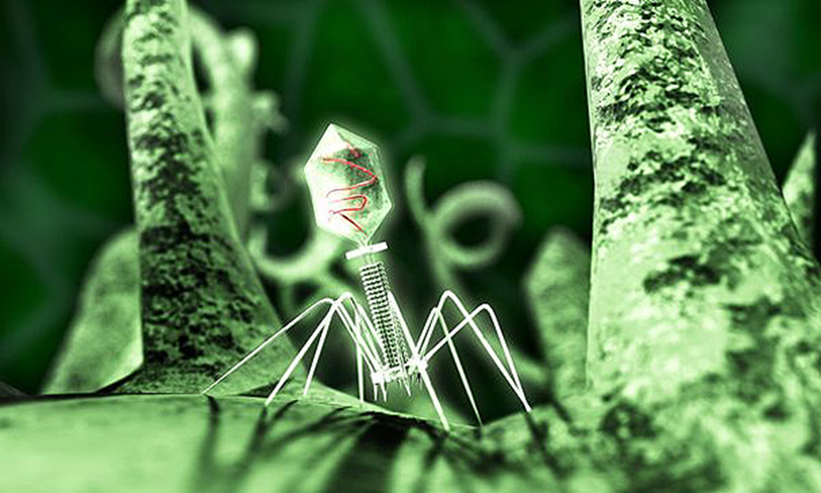
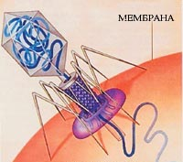
У багатьох вірусів тварин розвиваються спеціальні пристосування для проникнення у клітину. Наприклад, клітини, що вистилають дихальні шляхи, вкриті захисним шаром слизу, але вірус грипу роз­ріджує цей слиз і проникає до мембрани клітини.
Бактеріофаги проникають у клітини бактерій за допомогою своєї незвичайної будови. Вони являють собою «живий шприц», який впор­скує свою нуклеїнову кислоту в клітину хазяїна. Порожня оболонка віріону залишається зовні — вона вже не потрібна, оскільки виконала свою функцію.

Slide 9
Після проникнення вірусів у клітину і «роздягання» вірусний ге­ном і зв’язані з ним вірусні білки опиняються у цитоплазмі. Всередині зараженої клітини відбувається реплікація вірусного геному і синтез структурних вірусних білків, із яких збираються нові віруси.
Існує певний порядок транскрипції вірусних ІРНК, які потім транслюються з утворенням білка. Реплікація вірусного геному більшості РНК-вмісних вірусів відбувається в цитоплазмі, а біль­шості ДНК-вмісних вірусів — у ядрі.
Як тільки вірусні нуклеїнові кислоти і вірусні білки синтезовані в достатній кількості, починається збирання вірусів. Включення ну­клеїнових кислот у вірусні капсиди у РНК-вмісних вірусів відбува­ється у цитоплазмі, а у ДНК-вмісних вірусів — у ядрі.
Вірус, що активно розмножується, не завжди вбиває клітину- хазяїна. Багато вірусів виходять із клітини шляхом відбрунькування від клітинної мембрани, набуваючи при цьому зовнішньої оболонки. У цьому випадку клітина може продовжувати жити і продукувати вірус.

Slide 10
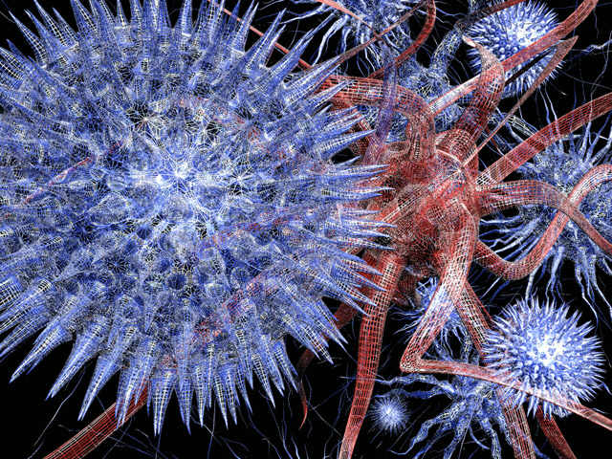
Роль вірусів у природі
Віруси поширені у природі повсюдно. Вони уражають усі групи живих організмів. Описано приблизно 500 вірусів, які уражають теплокровних хребетних, і понад 300 вірусів, що уражають вищі рос­лини. Деякі види ракових пухлин у тварин і людини мають вірусну природу.
Для багатьох вірусів, наприклад кору, герпесу, основним природ­ним резервуаром є людина. Передавання цих вірусів відбувається повітряно-краплинним шляхом.
Репродукція вірусів у природі підтримується різними організмами: бактеріями, грибами, найпростішими, рослинами, тваринами. Наприклад, комахи часто страждають від вірусів, які на­копичуються в їхніх клітинах у вигляді великих кристалів. Рослини нерідко уражаються дрібними і просто побудованими РНК-вмісними вірусами. Ці віруси навіть не мають спеціальних механізмів для про­никнення у клітину. Вони переносяться комахами (які живляться клітинним соком), круглими червами і контактним способом, зара­жаючи рослину внаслідок її механічного ушкодження.
Вірус кору

Slide 11
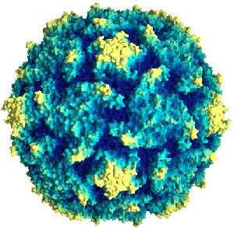
Роль вірусів у житті людини
Віруси є збудниками багатьох небезпечних хвороб тварин і люди­ни. Вони передаються під час безпосереднього фізичного контакту, повітряно-краплинним шляхом та іншими способами. Віруси мо­жуть також поширюватися організмами-переносниками. Наприклад, вірус сказу переносять собаки й кажани.
Понад десять основних груп вірусів можуть спричиняти інфекційні захворювання у людини. ДНК-вмісні віру­си спричиняють, наприклад, натуральну віспу, герпес, гепатит В, а РНК-вмісні віруси — поліомієліт, гепатит А, гострі застудні за­хворювання, різні форми грипу, кору та епідемічного паротиту (свинки).
У наш час вірусні інфекції становлять переважну частину ін­фекційної патології людини. Найпоширенішими серед них'є гострі респіраторні (ГРВІ) та інші вірусні інфекції, що передаються повітряно-краплинним шляхом, збудники яких належать до зовсім різних родин, найчастіше це РНК-вмісні віруси (вірус грипу А, В, С, вірус епідемічного паротиту, віруси парагрипу, кору, риновіруси та ін.).
Вірус поліомієліту

Slide 12
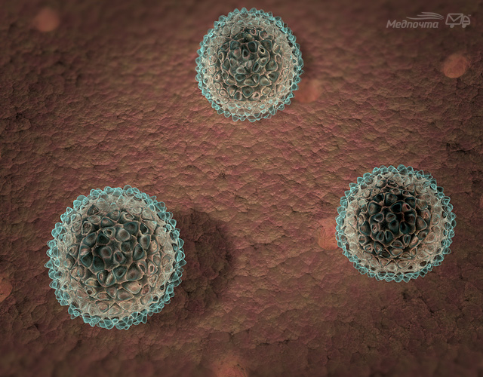
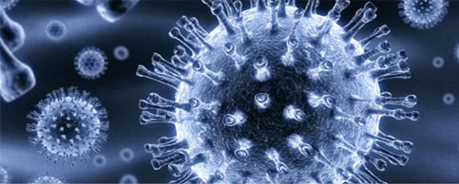
Не менш поширені й кишкові вірусні інфекційні захворювання, які спричиняють віруси, що також належать до різних родин РНК- та ДНК-вмісних вірусів.
Дуже поширені в усьому світі такі вірусні інфекційні захворюван­ня, як вірусні гепатити, особливо гепатит В, що передається транс­місивним і статевим шляхом. їх збудники — віруси гепатиту А, В, С, Б, Е, в, ТТ — мають різні механізми передачі, але вони можуть потрапляти в клітини печінки.
Доведена роль вірусів і в розвитку деяких пухлин тварин і людини (онкогенні, або онковіруси). Серед відомих вірусів, які виявляють онкогенну дію, є представники як ДНК-вмісних, так і РНК-вмісних вірусів.
Вірус гепатиту В
Вірус гепатиту А

Slide 13
Профілактика вірусних захворювань людини
Профілактика інфекційних хвороб – це система комплексних заходів, які включають: запобігання появі інфекційних захворювань, обмеження поширення інфекційних захворювань, ліквідацію конкретних інфекційних хвороб шляхом створення в людини імунітету до них. У процесі профілактики вірусних інфекційних захворювань проводяться спеціальні заходи , діагностичні дослідження, застосовуються різноманітні лікувально-профілактичні засоби.
До специфічної профілактики вірусних захворювань належать:
діагностика – проведення вірусологічних та інших досліджень для виявлення та ідентифікації збудників хвороб;
застосування спеціальних лікувально-профілактичних засобів, що попереджають зараження людини і підвищують природну стійкість до вірусів;
імунопрофілактика – попередження певних інфекційних хвороб шляхом проведення імунізації для створення штучного імунітету.

Slide 14
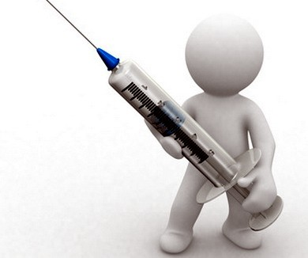
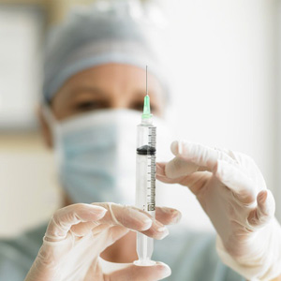
Сучасні методи вакцинації та імунізації поділяються на три основні групи:
використання ослабленого штаму вірусу, котрий стимулює в організмі продукування антитіл, що ефективно діють проти більш патогенного штаму;
введення вбитого вірусу, котрий теж індукує утворення антитіл;
«пасивна» імунізація, тобто введення уже готових «чужих» антитіл.

Slide 15
Дякую за увагу

